Slide 1
LA RÉALISATION DU PROJET VICTORY VAULT
Un projet realisé par:
-Marwen Kammoun
-Najd Mssedi
-Mohamed Youssef Ben Chehida
Supervisé par :
Prof. Ahmed Jmal
Notes:
yousef

Slide 2



PLAN
01
04
02
05
03
06
01
INTRODUCTION
04
RÉALISATION
02
ANALYSE DES BESOINS
05
MAQUETTE
03
CONCEPTION
06
CONCLUSION

Slide 3
01
INTRODUCTION
01

Slide 4
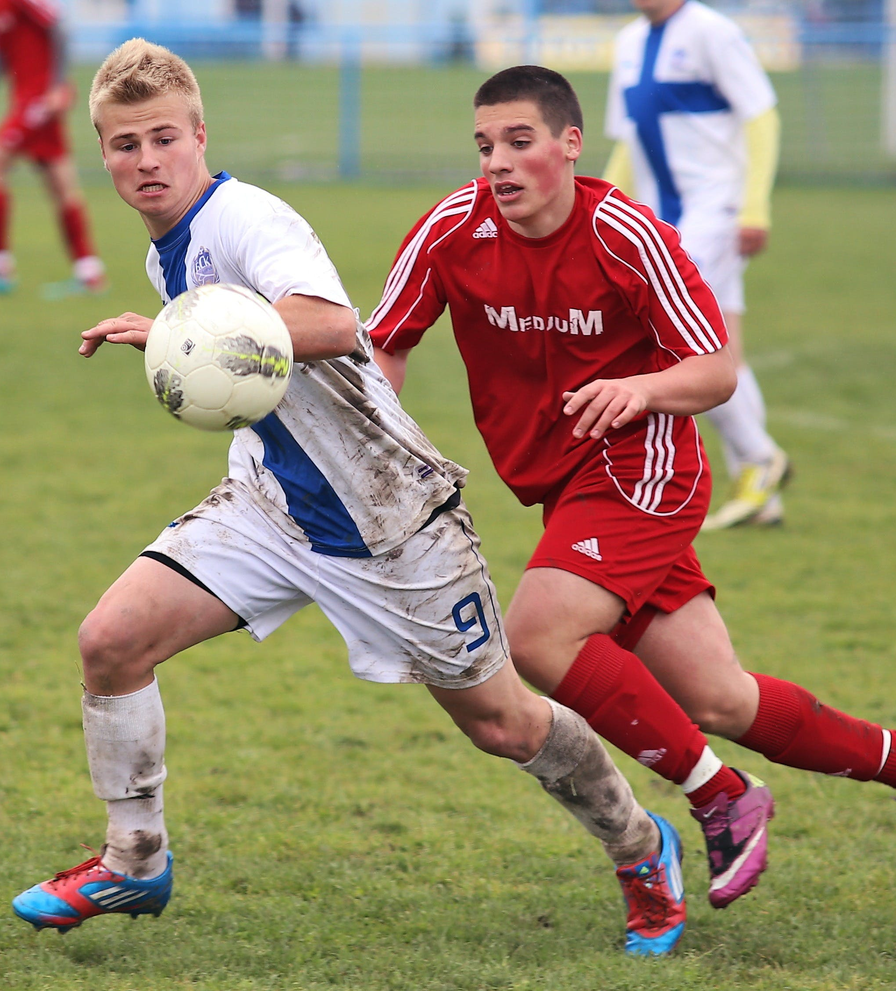
INTRODUCTION
Bienvenue à la présentation
Sur la réalisation du Projet de Micro Services Victory Vault. Nous allons explorer les étapes clés pour atteindre l'excellence dans ce projet
passionnant.

Slide 5
01
ANALYSE DES BESOINS
02
Notes:
najd

Slide 6

ANALYSE DES BESOINS
La première étape cruciale pour la réalisation du site web de football est de mener une
analyse approfondie des besoins. Cela implique de comprendre les attentes des utilisateurs, les fonctionnalités clés et les exigences Techniques,

Slide 7
Micro Services Dégages
Matches Service
Seasons Service
Un service pour la gestion des matches, des equipes, des joueurs etc …
Un service pour la gestion des Seasons, du classement et des journées
Notes:
marwen

Slide 8
01
CONCEPTION
03
Notes:
youssef

Slide 9
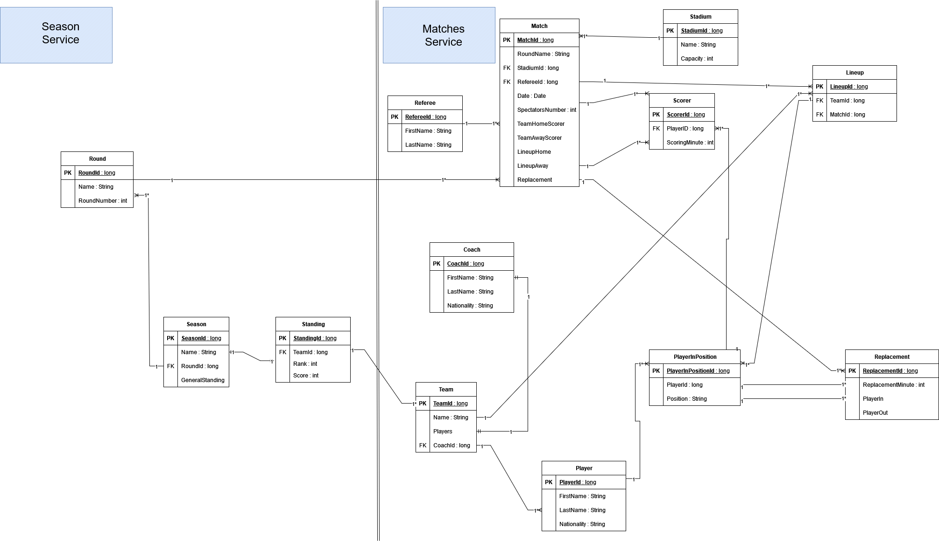

Slide 10
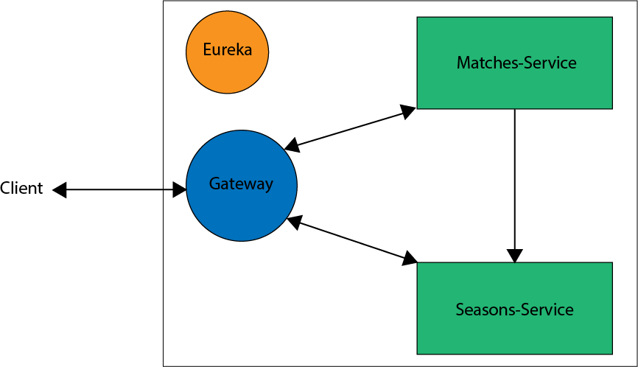
Architecture Micro services Utilisé
L’architecture utilisée est constitue de 4 éléments :
- un service de détection : EUREKA
- 2 services métiers : Matches-Service et Seasons-Service
- un application Gateway affin de permettre la centralisation de la communications avec les services
Notes:
marwen

Slide 11
Composant Spring Cloud
LoadBalancer
Eureka
Il permet de diviser equitablement les requetés aux differrentes instance des services
Eureka Server est une application qui détient les informations sur toutes les applications client-service. Chaque micro service s'enregistre auprès du serveur Eureka, et ce dernier connaît toutes les applications clientes en cours d'exécution
Application Gateway
Permet aux clients a acceder aux differents service par le meme point
Notes:
najd

Slide 12
01
Réalisation
04

Slide 13



Technologies utilisées
Framework java avec le quel nous avouns developpe le Backend
Framwork JS avec le quel nous avons developpe le Frontend
Base de donne relationnel utilise pour le projet

Slide 14
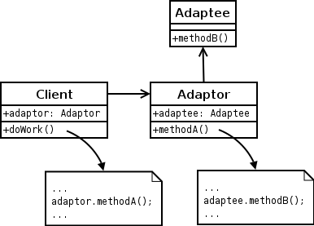
Design paterns utilisés
Le patern Adapter a été utilse dans des classe mapper affin de passer entre les Dto et les entités et inversement
Notes:
marwen

Slide 15
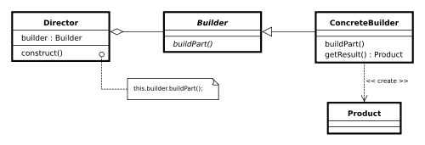
Design paterns utilisés
Affin d’éviter d’avoir des constructeurs avec trop de paramètre et initialiser les objet avec les paramètres voulues
Notes:
yousef

Slide 16
01
Maquette
05
Notes:
marwen

Slide 17
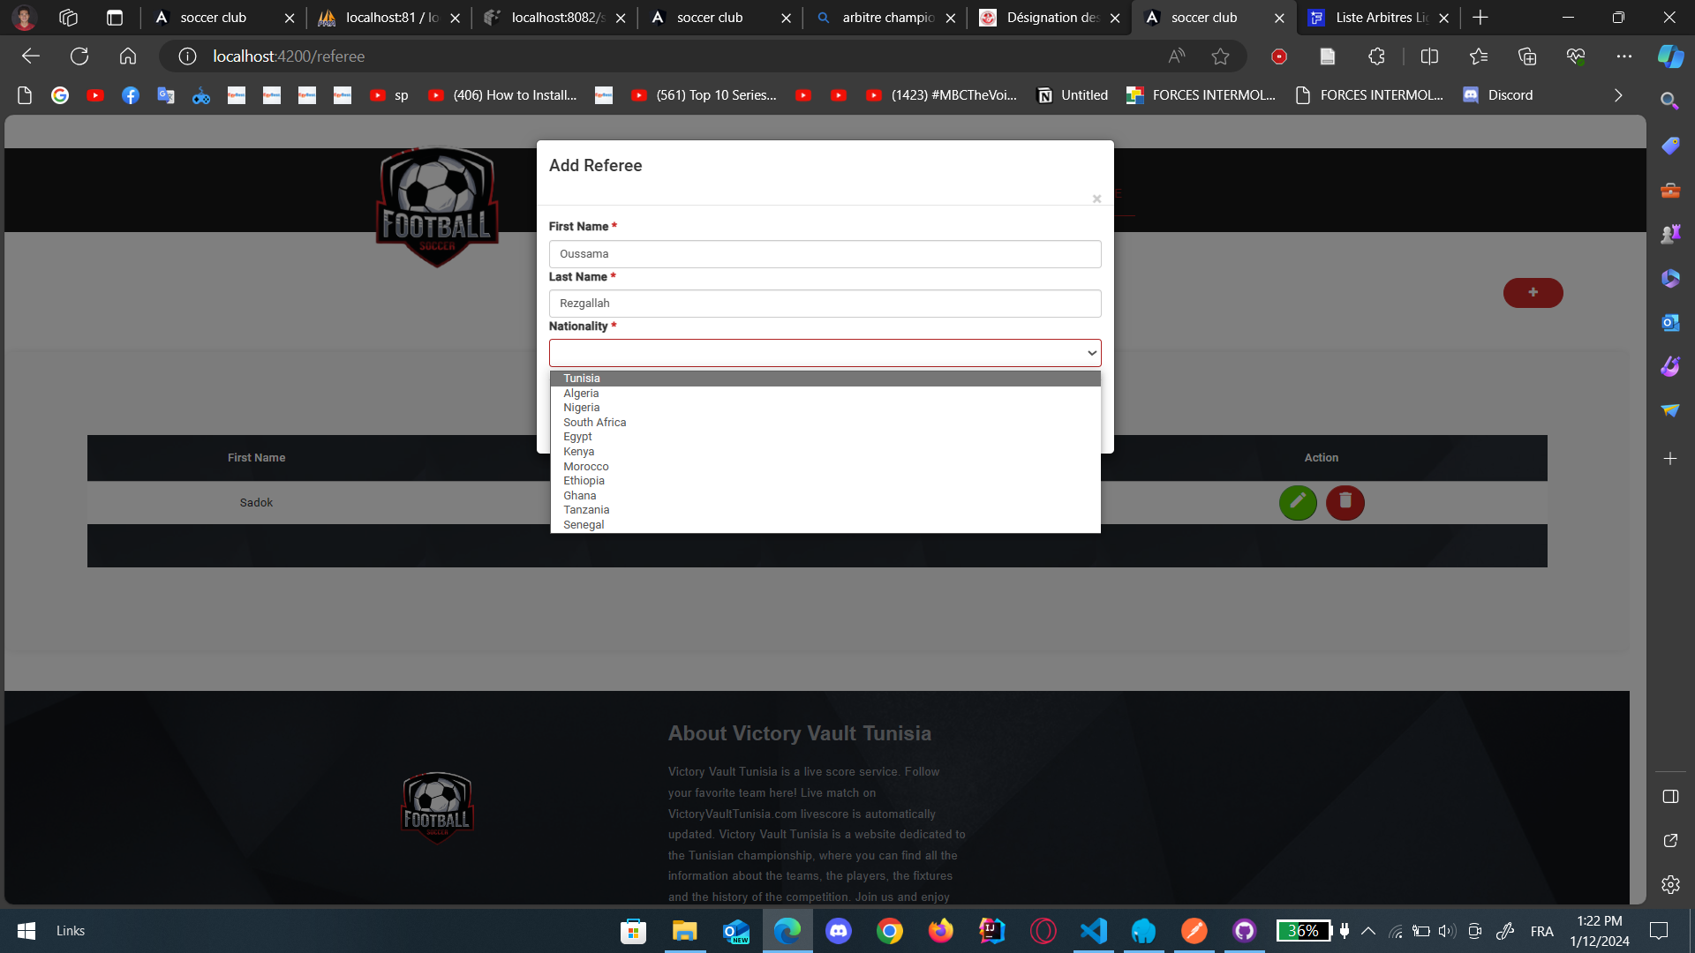

Slide 18
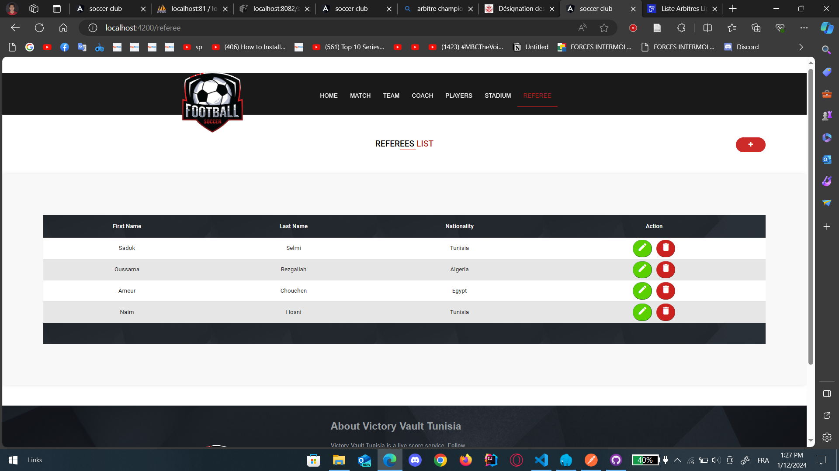

Slide 19
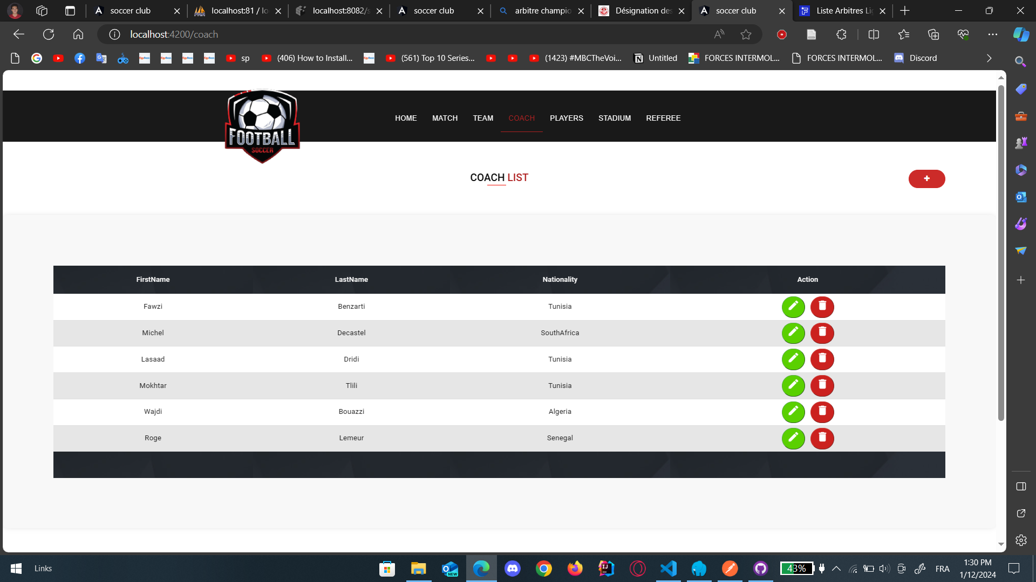
Notes:
najd

Slide 20
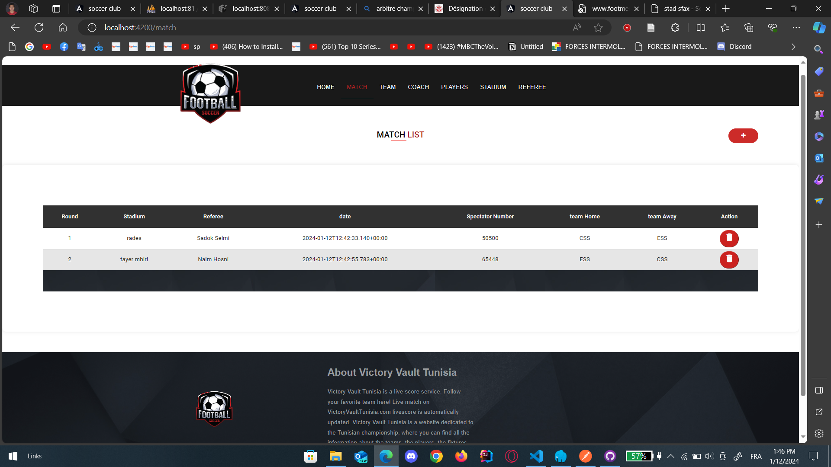

Slide 21
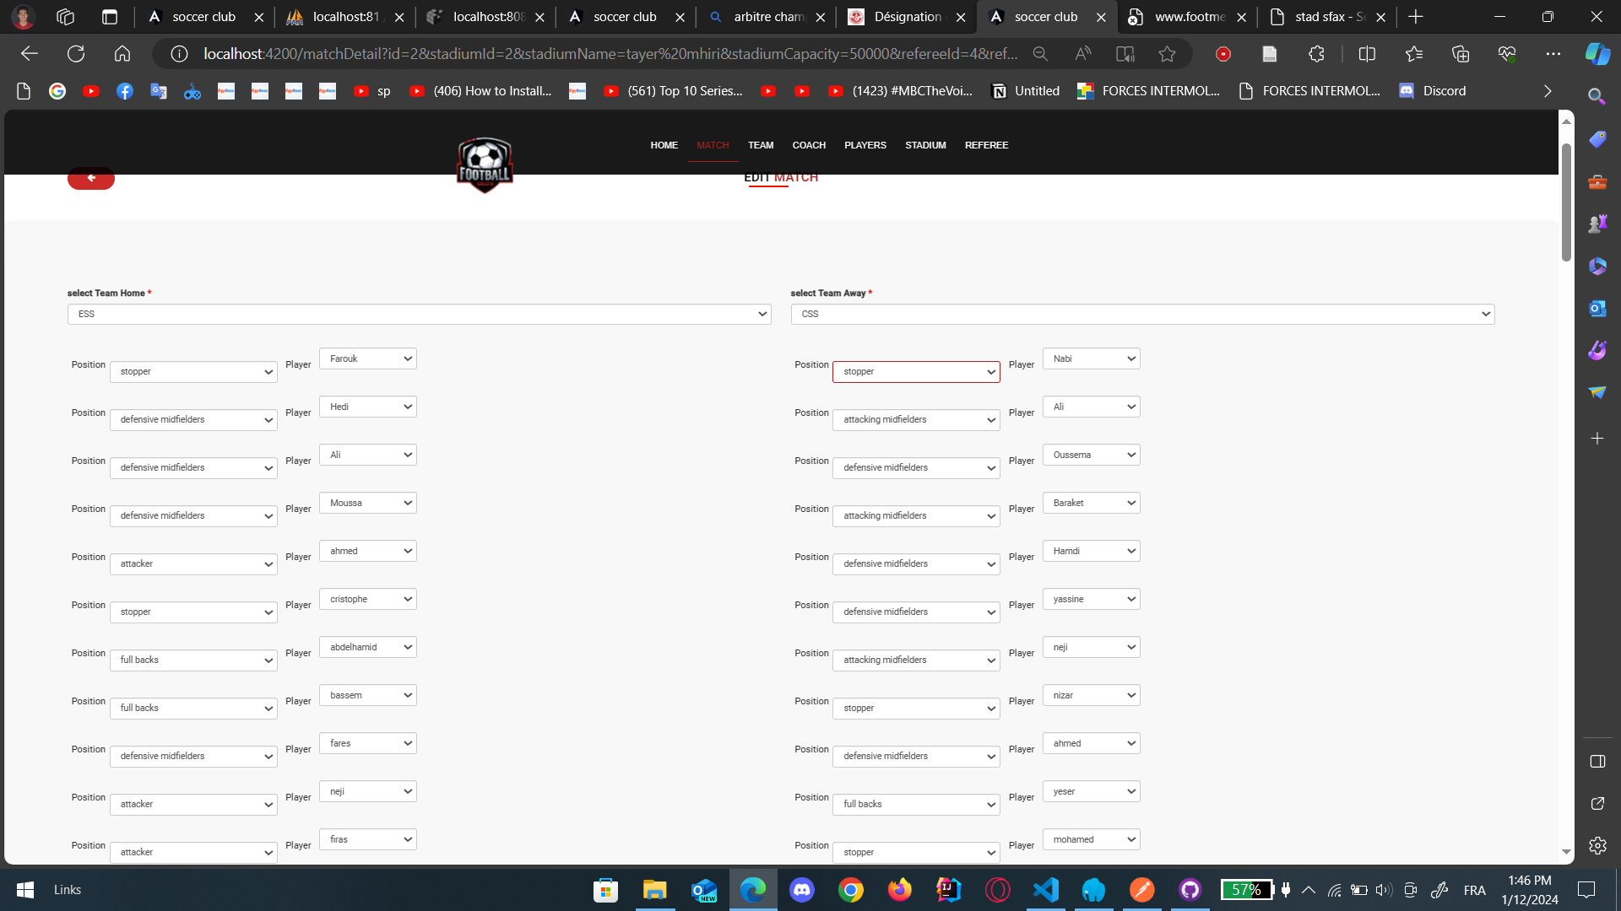
Notes:
yousef

Slide 22
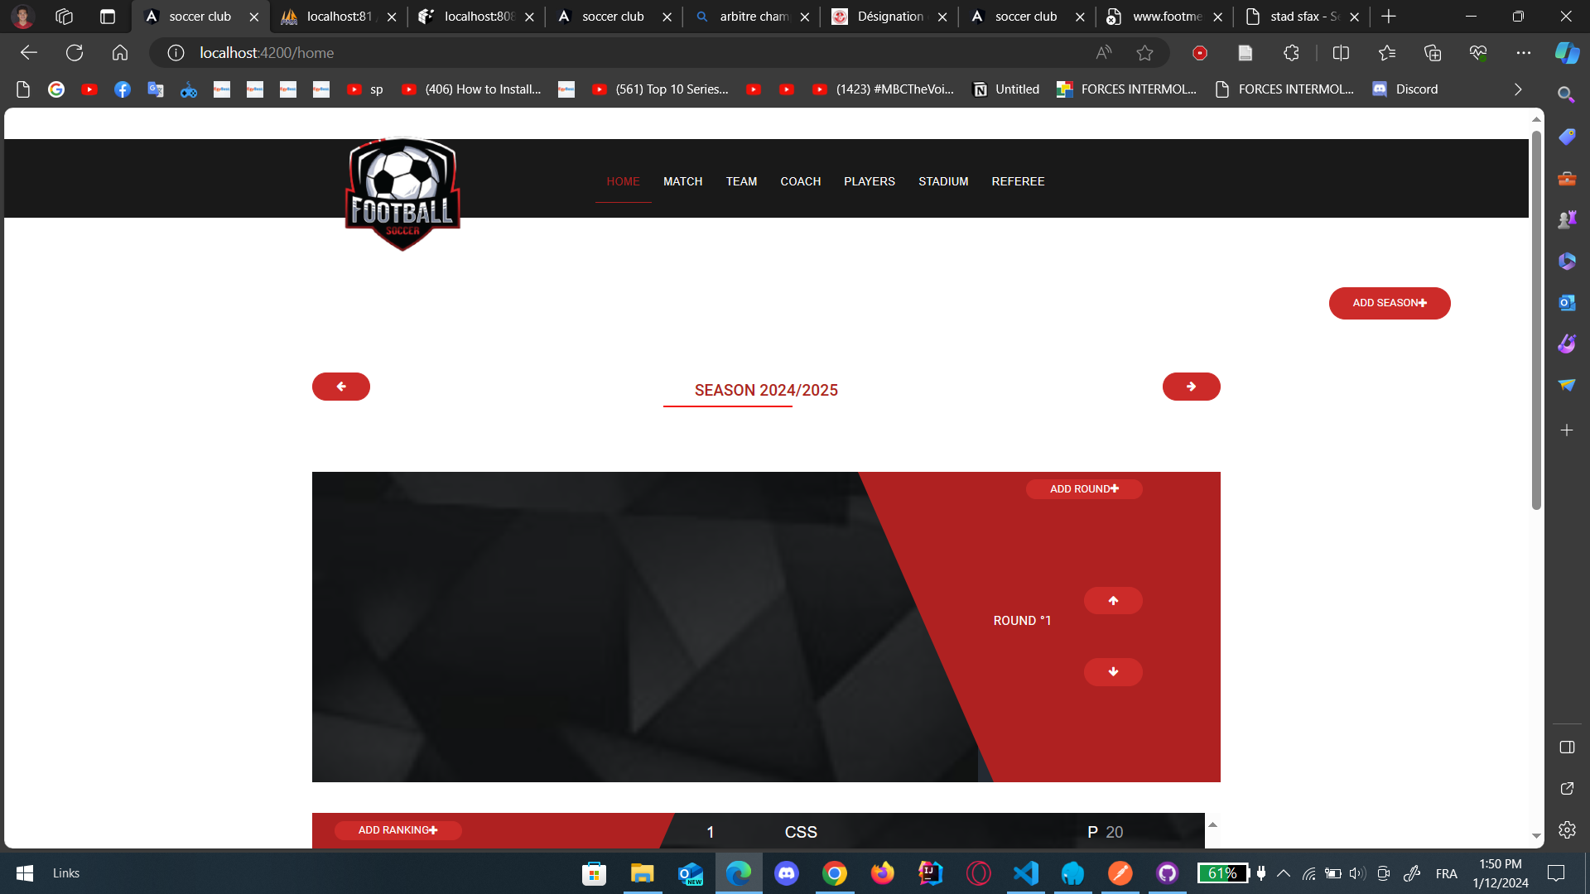

Slide 23
01
Conclusion
06
Notes:
najd

Slide 24
Le projet de développement de micro services, intégrant les technologies clés telles que Feign, Eureka, Application Gateway et Load Balancer, a abouti à la création d'une architecture robuste et hautement évolutive. Cette conclusion met en lumière les principales réalisations, les enseignements tirés et les perspectives futures.
Conclusion

Slide 25
Merci de votre attention

